Slide 1
Αναβάθμιση της Ποιότητας του ΑΠΘ, για την αποτελεσματικότερη και αποδοτικότερη λειτουργία του _ Υποστήριξη της ΜΟΔΙΠ ΑΠΘ
Καθηγητής Δημήτριος Σ. Κωβαίος
Πρύτανης ΑΠΘ

Slide 2
Πακέτα Εργασίας
ΠΕ 1: Εκπαίδευση ομάδων ανθρώπινου δυναμικού
ΠΕ 2: Αναδιοργάνωση Πληροφοριακού Συστήματος Διαχείρισης Ποιότητας
ΠΕ 3: Αναδιοργάνωση Εσωτερικών Διαδικασιών
ΠΕ 4: Διοικητική, διαχειριστική και τεχνική υποστήριξη έργου.
ΠΕ 5: Σχεδιασμός, παρακολούθηση, αξιολόγηση έργου.
ΠΕ 6: Αυτοματοποιημένη συλλογή δεδομένων

Slide 3
ΠΕ1. Εκπαίδευση Ομάδων Ανθρώπινου Δυναμικού
Ανάδοχος: TUVNORD
Εκπαίδευση Προσωπικού:
  Α Κύκλος: Μάιος Ιούνιος 2023, 20 ώρες εκπαίδευσης
  Β Κύκλος: Νοέμβριος 2023, 8 ώρες εκπαίδευσης
Εκπαίδευση Φοιτητών:
  Νοέμβριος 2023, 10 ώρες εκπαίδευσης

Slide 4
Θεματολογία Εκπαίδευσης
Βασικές Αρχές Μάνατζμεντ
Γενικές Αρχές Διασφάλισης Ποιότητας
Γενικές Αρχές Ποιότητας στον ΕΧΑΕ και στα ΑΕΙ
Στρατηγικός Σχεδιασμός & Διασφάλιση Ποιότητας – Εργαλεία Διαχείρισης Ποιότητας – Έλεγχος Ποιότητας (Α΄ Μέρος)
Στρατηγικός Σχεδιασμός & Διασφάλιση Ποιότητας – Εργαλεία Διαχείρισης Ποιότητας – Έλεγχος Ποιότητας (Β΄ Μέρος)
Διαδικασίες Ποιότητας – Πιστοποιήσεις
Ειδικότερα Θέματα Ποιότητας
Διασφάλιση Ποιότητας στις Διοικητικές Λειτουργίες
Διασφάλιση Ποιότητας στη Διοίκηση Έργου
Λοιπά Θέματα Διασφάλισης Ποιότητας

Slide 5
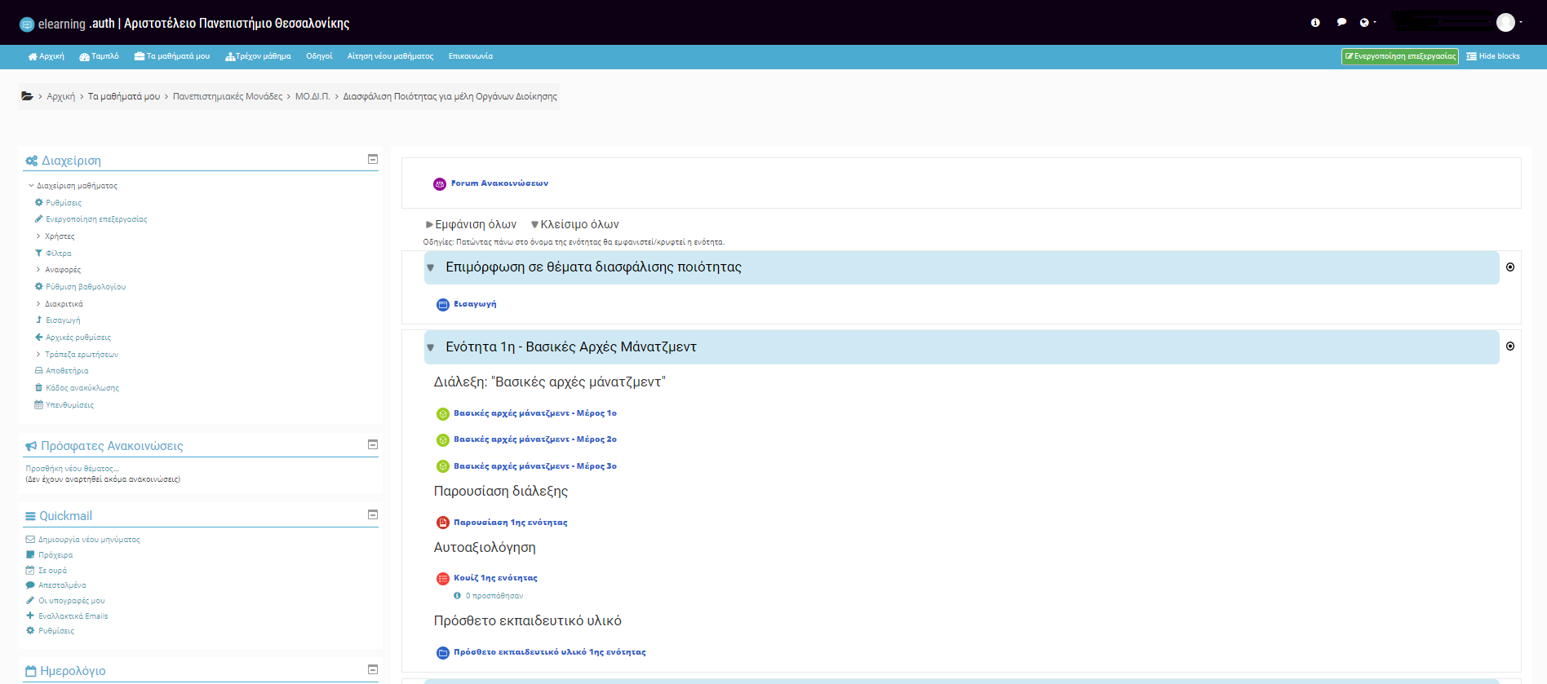
https://elearning.auth.gr

Slide 6
ΠΕ2. Αναδιοργάνωση Πληροφοριακού Συστήματος Διαχείρισης Ποιότητας
Δημιουργία Νέας Ιστοσελίδας ΜΟΔΙΠ (https://qc.auth.gr)
Διασυνδέσεις με άλλα πληροφοριακά συστήματα
  Σύνδεση με το Φοιτητολογιο μέσω API - UniverSIS API
  Σύνδεση με τα δεδομένα του ΕΛΚΕ - RC API
  Σύνδεση με τα API των βιβλιογραφικών βάσεων (IKEE, Scopus, Google Scholar)
Χρήση Συστήματος Επιχειρηματικής Ευφυΐας (PowerBI) για δημιουργία αναφορών (https://bi.auth.gr/reports/).

Slide 7
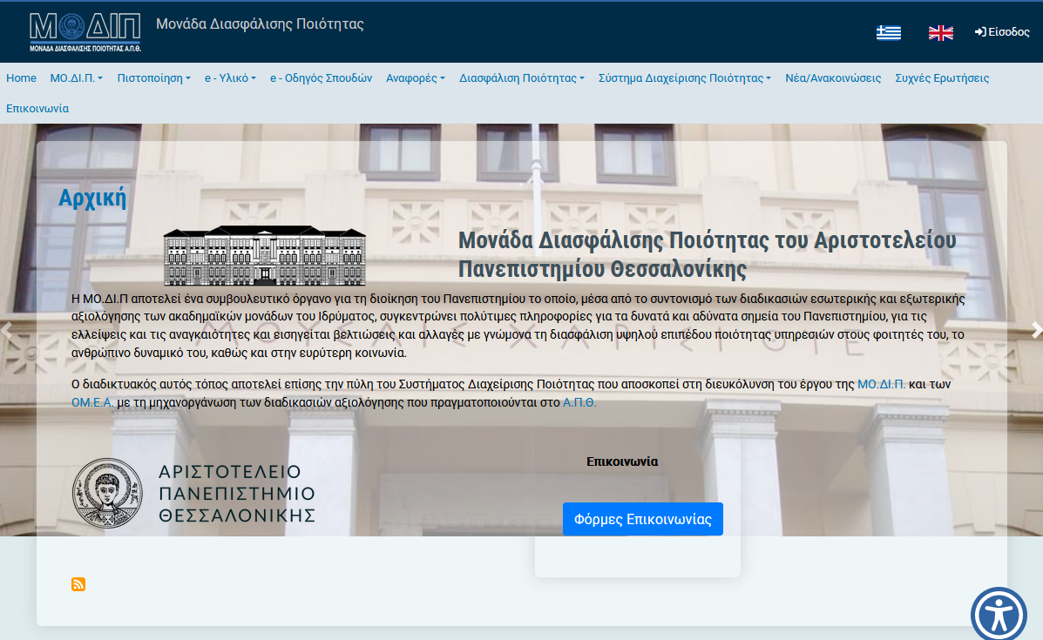
Νέα Ιστοσελίδα ΜΟΔΙΠ (https://qc.auth.gr)

Slide 8
Ανάπτυξη Νέας Ιστοσελίδας
Υλοποιήσεις:
e-Βιογραφικά
e-Οδηγός Σπουδών
Ιδρυματικός Κατάλογος
Διακρίσεις
Σελίδες Μαθημάτων, Εργασιών, Έργων
Φόρμα Αξιολόγησης Υποδομών (Δ2)
Αναφορές Δημοσιεύσεων, Έργων, Εργασιών, Μ1
Προσεχώς:
Ακαδημαϊκά Στατιστικά
Αξιολόγηση Μαθημάτων
Εκθέσεις Αυτοαξιολόγησης

Slide 9

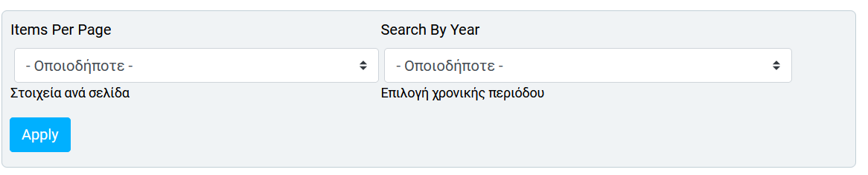
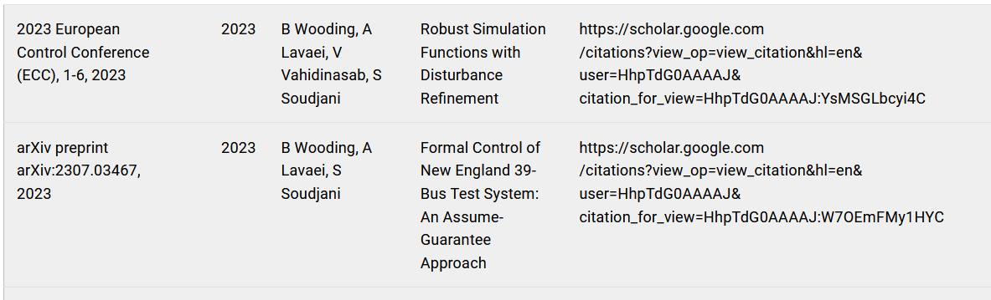
Διασύνδεση με Βιβλιογραφικές Βάσεις

Slide 10
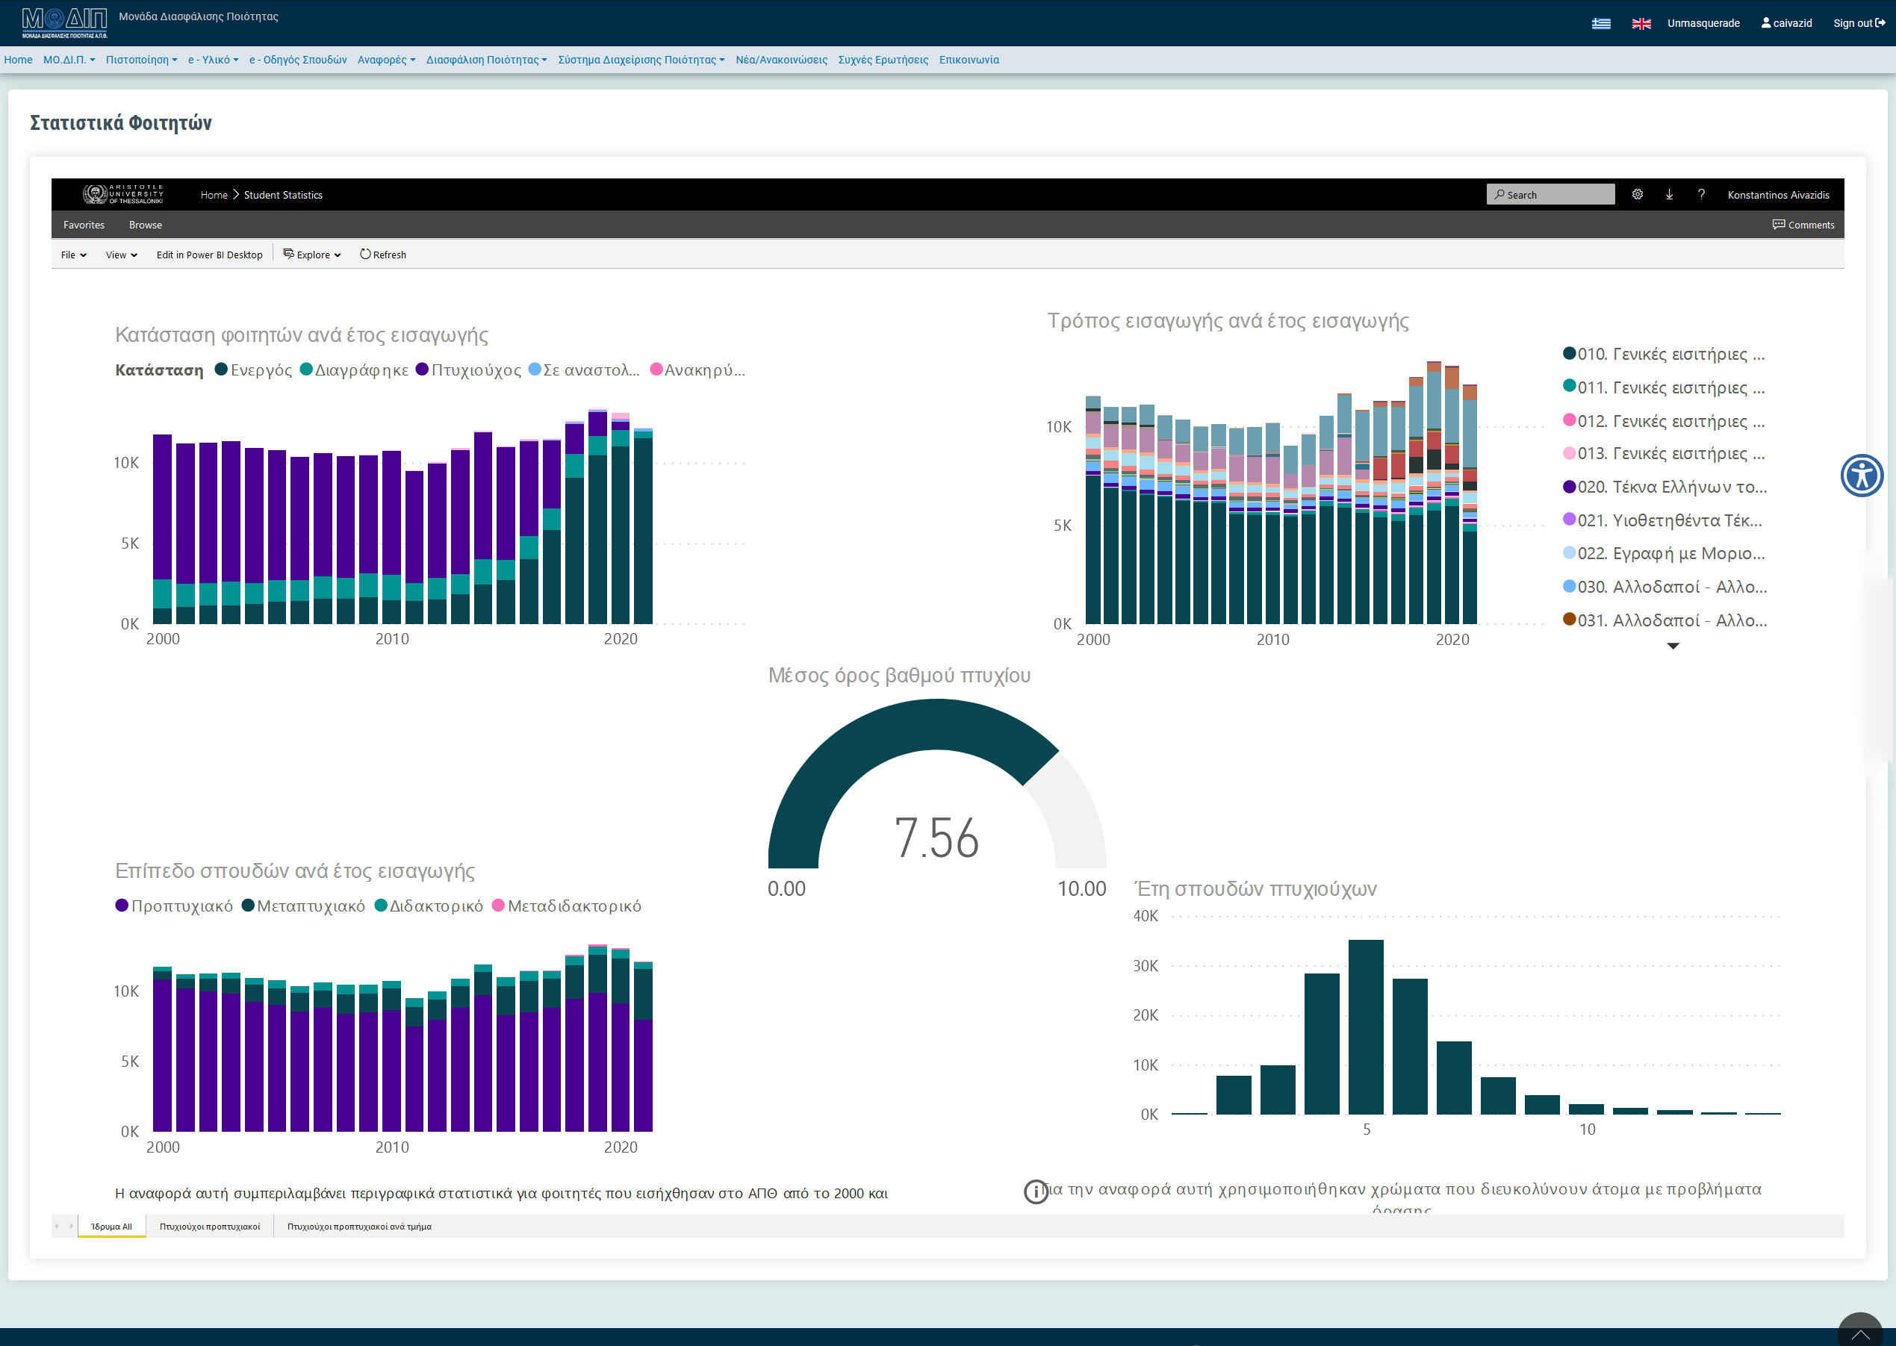
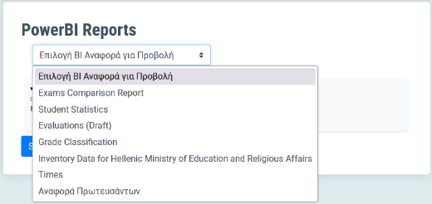
Αναφορές Επιχειρηματικής Ευφυΐας

Slide 11
ΠΕ3. Αναδιοργάνωση Διαδικασιών
Ανάδοχος: AQS Σύμβουλοι Επιχειρήσεων
Αντικατάσταση παραδοσιακών και γραφειοκρατικών λειτουργιών με νέες αποτελεσματικές και αποδοτικές με την δημιουργία νέων εσωτερικών θεσμών, διαδικασιών και ροής εργασιών στο πλαίσιο της διοίκησης ποιότητας.
Μετασχηματισμό εσωτερικών λειτουργιών του Ιδρύματος με στόχο τη διαφοροποίηση των υφιστάμενων διαδικασιών βάσει ενός νέου σύγχρονου μοντέλου διοίκησης ποιότητας σύμφωνα με τις απαιτήσεις ποιότητας της ΕΘΑΑΕ.

Slide 12
Συναντήσεις για την καταγραφή διεργασιών/διαδικασιών
Πραγματοποιήθηκαν >50 συναντήσεις με προσωπικό των διαφόρων μονάδων του ΑΠΘ, προκειμένου να καταγραφούν διεργασίες & διαδικασίες του Ιδρύματος, καθώς και καλές πρακτικές. Ενδεικτικά εξετάστηκαν και καταγράφηκαν διεργασίες/διαδικασίες που αφορούν σε:
Διοικητικές Υπηρεσίες
Ανθρώπινο Δυναμικό
Οικονομικές Υπηρεσίες
Τεχνικές Υπηρεσίες
Πληροφοριακά Συστήματα
Γραμματείες
Επικοινωνία – Δημόσιες Σχέσεις
Νομικές Υπηρεσίες
Υποστήριξη Φοιτητών
Διδακτικό Έργο
Ερευνητικό Έργο
Εργαστήρια - Κλινικές
ΚΕ.ΔΙ.ΜΑ.
Διάφορα Κέντρα του ΑΠΘ
Διαχείριση Ποιότητας - ΜΟΔΙΠ

Slide 13
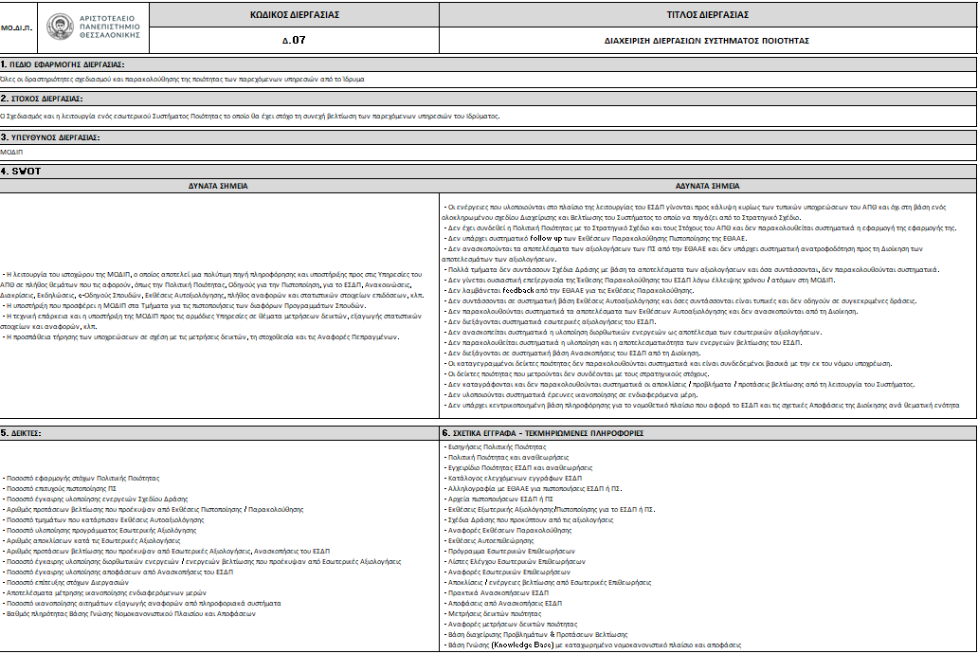
Καταγεγραμμένες διεργασίες/διαδικασίες
Έχουν καταγραφεί σε διαγράμματα ροής >70 διεργασίες/διαδικασίες.
Στα διαγράμματα ροής υπάρχουν:
- Στόχοι της Διεργασίας
- Ανάλυση SWOT
- Δείκτες
- Σχετικά Έγγραφα

Slide 14
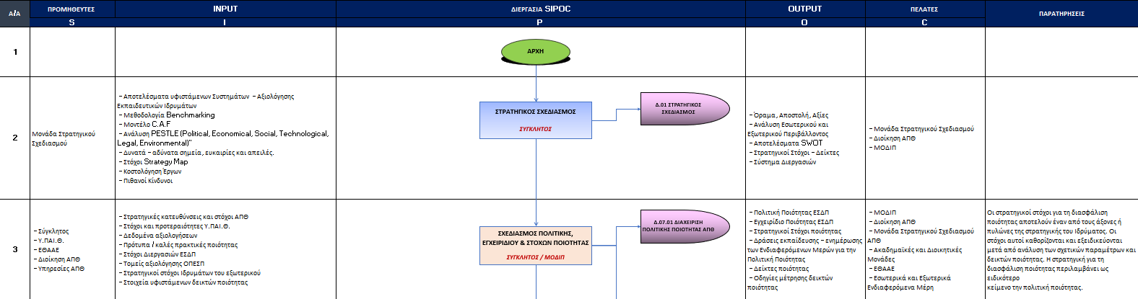
Καταγεγραμμένες διεργασίες/διαδικασίες
Επιπρόσθετα στα διαγράμματα ροής υπάρχουν καταγεγραμμένα:
- Εμπλεκόμενα μέρη (Suppliers – Clients)
- Δεδομένα Εισόδου/Input
- Δεδομένα Εξόδου/Output
- Παρατηρήσεις

Slide 15
Νέες Διεργασίες / Διαδικασίες
Από την καταγραφή των διεργασιών/διαδικασιών και βάσει της μελέτης αναδιοργάνωσης προέκυψαν οι προτεινόμενες νέες διεργασίες/διαδικασίες του ΕΣΔΠ/ΑΠΘ
ΔΙΕΡΓΑΣΙΕΣ | ΔΙΑΔΙΚΑΣΙΕΣ
1. Στρατηγική, Πολιτική και Στοχοθεσία Ποιότητας | Δ.1.1 Στρατηγικός Σχεδιασμός
 | Δ.1.2 Διαχείριση Πολιτικής Ποιότητας, Στοχοθεσία Ποιότητας & Θέσπιση Δεικτών
2. Προγραμματισμός και Κατανομή των Πόρων | Δ.2.1 Διαχείριση Ανθρώπινου Δυναμικού
 | Δ.2.2 Διαχείριση Υποδομών & Περιβάλλοντος Εργασίας
 | Δ.2.3 Διαχείριση Οικονομικών Πόρων
 | Δ.2.4 Διαχείριση Πληροφοριακών Συστημάτων
3. Λειτουργία του ΕΣΔΠ | Δ.3.1 Διαχείριση Διεργασιών ΕΣΔΠ
 | Δ.3.2 Διαχείριση Προβλημάτων & Προτάσεων Βελτίωσης (παραπόνων, μη συμ/σεων, διορθωτικών ενεργειών, ενεργειών βελτίωσης)
 | Δ.3.3 Διαχείριση Εγγράφων και Τεκμηρίωσης ΕΣΔΠ
4. Εσωτερική Αξιολόγηση | Δ.4.1 Εσωτερική αξιολόγηση
 | Δ.4.2 Ανασκόπηση του ΕΣΔΠ
5. Συλλογή Δεδομένων Ποιότητας: Μέτρηση, Ανάλυση και Βελτίωση | Δ.5.1 Συλλογή, Ανάλυση Δεδομένων Ποιότητας & Αναφορές
 | Δ.5.2 Έρευνες Μέτρησης Ικανοποίησης
 | Δ.5.3 Αναφορές από Πληροφοριακά Συστήματα
 | Δ.5.4 Μέτρηση Επίδοσης Διδακτικού Έργου από Φοιτητές
6. Διαχείριση Πληροφοριών & Επικοινωνίας | Δ.6.1 Δημοσιοποίηση Πληροφοριών
 | Δ.6.2 Δημοσιοποίηση Διακρίσεων Μελών ΑΠΘ
7. Σχεδιασμός, Έγκριση και Αναμόρφωση Προγραμμάτων Σπουδών | Δ.7.1 Σχεδιασμός και έγκριση Προγραμμάτων Σπουδών
 | Δ.7.2 Αναμόρφωση Προγραμμάτων Σπουδών
8. Εξωτερική Αξιολόγηση και Πιστοποίηση | Δ.8.1 Πιστοποίηση Συστήματος Διασφάλισης Ποιότητας, Προγραμμάτων Σπουδών & ΚΕΔΙΒΙΜ

Slide 16
Ανάλυση Διεργασιών ΕΣΔΠ/ΑΠΘ
Σε κάθε διεργασία υπάρχει ανάλυση και υπάρχουν καταγεγραμμένα τα ακόλουθα:
Αντικείμενο Διεργασίας
Δεδομένα Εισόδου Διεργασίας
Δεδομένα Εξόδου Διεργασίας
Διαχείριση Διεργασίας, με ανάλυση των διαδικασιών
Δείκτες Αποτελεσματικότητας της Διεργασίας
Μέθοδοι Ελέγχου της Διεργασίας
Ενέργειες Βελτίωσης της Διεργασίας
Διάγραμμα Ροής Διαδικασίας

Slide 17
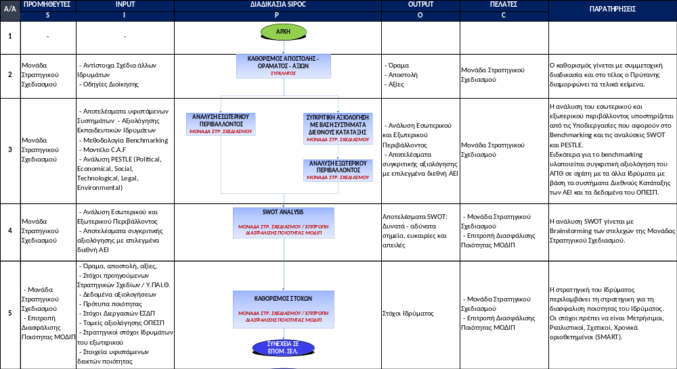
Διαγράμματα Ροής Διαδικασιών

Slide 18
ΠΕ4. Διοικητική, διαχειριστική και τεχνική υποστήριξη έργου
Αυτό το Πακέτο Εργασίας προσέφερε επιπλέον στελέχωση της ΜΟΔΙΠ και αναβάθμιση του εξοπλισμού της.
Ένα από τα παραδοτέα του ΠΕ4 αποτέλεσε η παροχή συμβουλευτικής και υποστήριξης προς τα Τμήματα του Α.Π.Θ. για τη σύνταξη των Εκθέσεων Παρακολούθησης των Πιστοποιημένων Προγραμμάτων Σπουδών (ΠΠΣ), η οποία υποβάλλεται στην ΕΘΑΑΕ δύο έτη μετά την ημερομηνία πιστοποίησης.

Slide 19
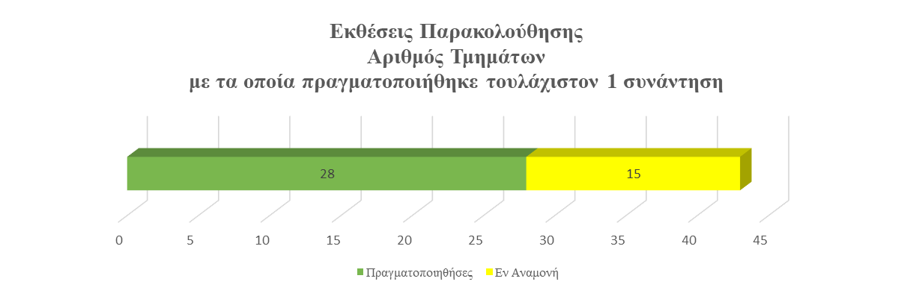
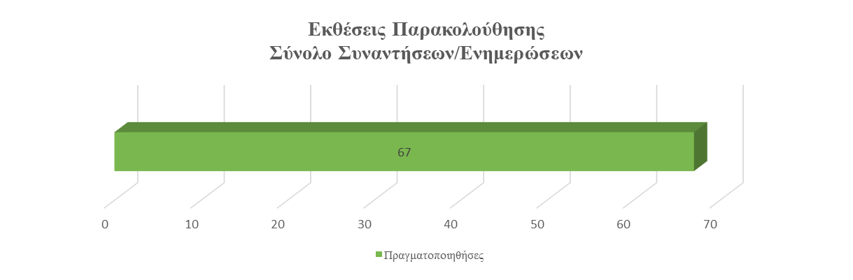
Συναντήσεις με Τμήματα

Slide 20

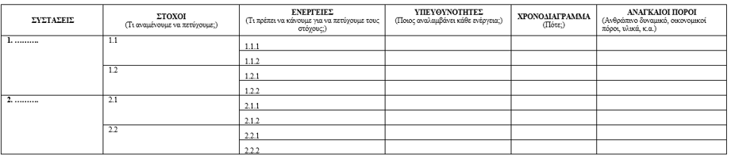
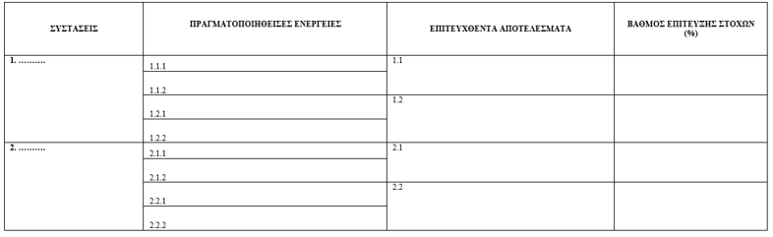
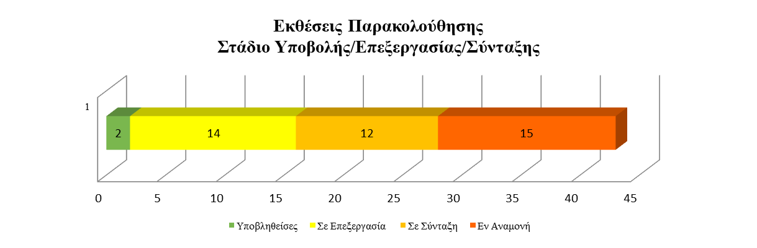
Follow up πιστοποιημένων προγραμμάτων σπουδών
Σχέδιο Δράσης
Παρακολούθηση Αποτελεσμάτων

Slide 21
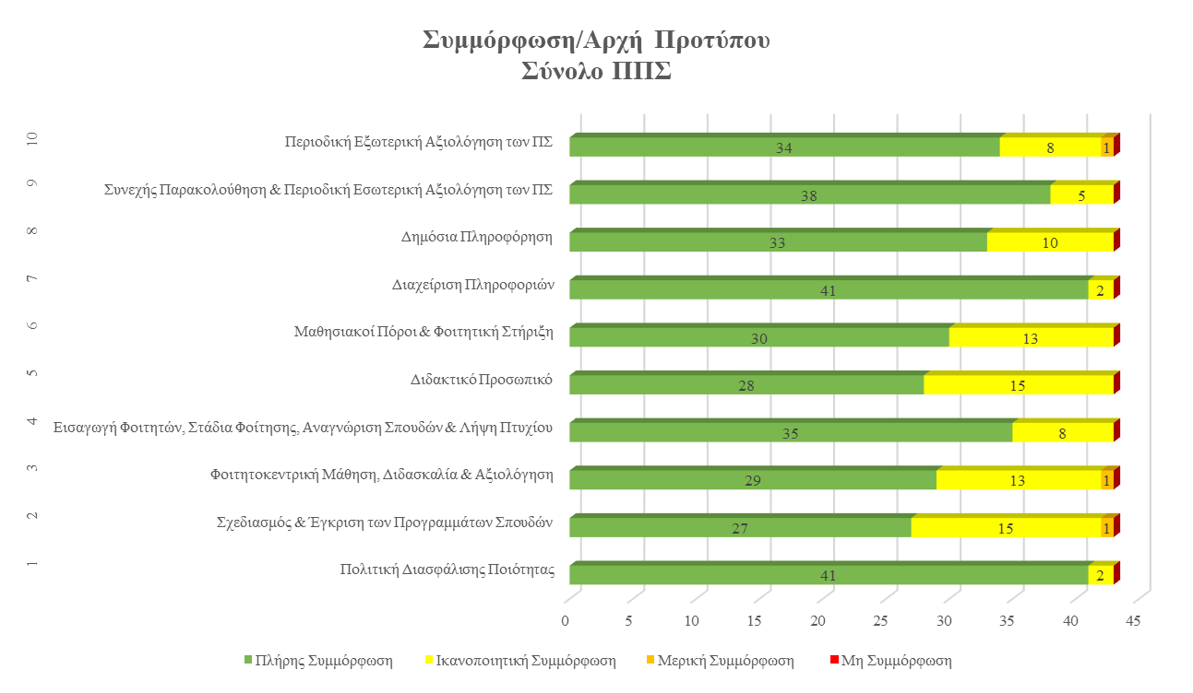
Ανάλυση Εκθέσεων Πιστοποίησης

Slide 22
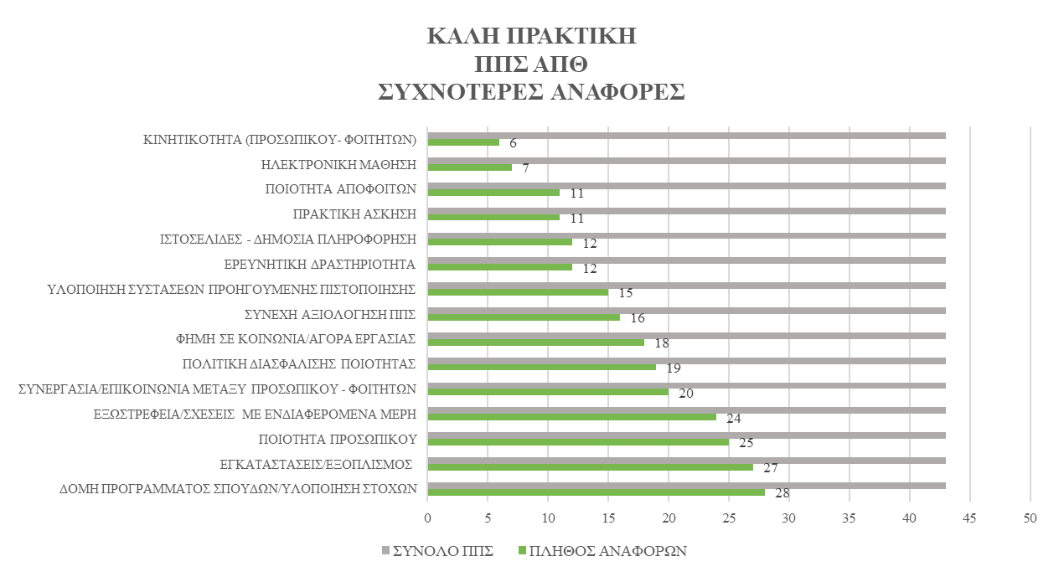
Ανάλυση Καλών Πρακτικών Εκθέσεων Πιστοποίησης

Slide 23
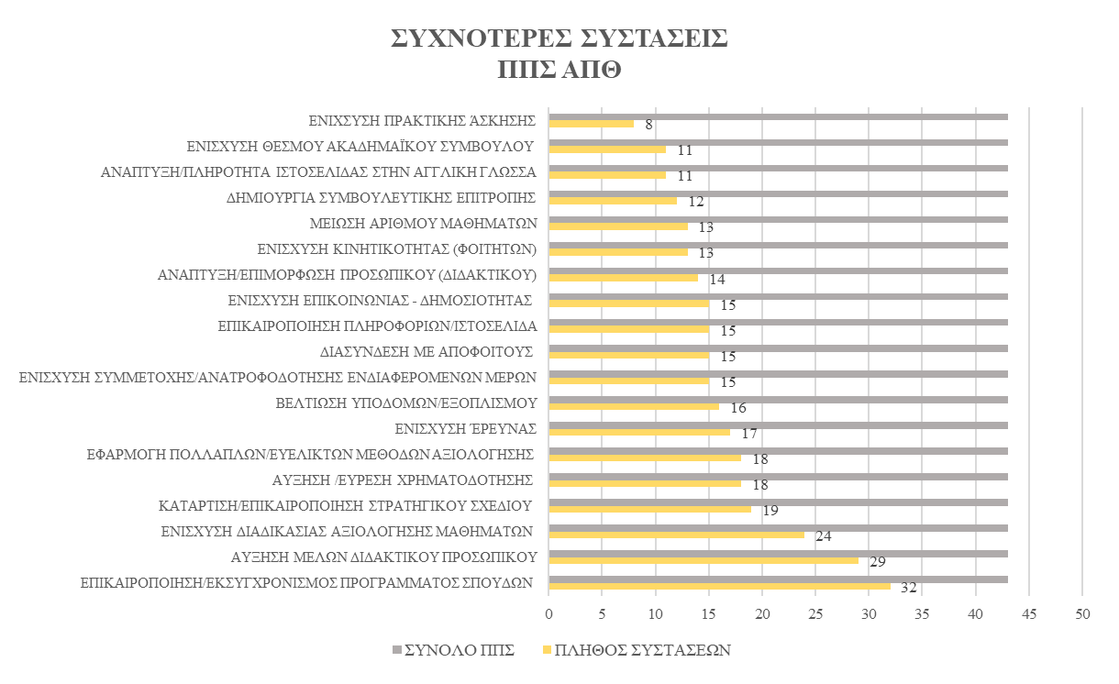
Ανάλυση Συστάσεων Εκθέσεων Πιστοποίησης

Slide 24
ΠΕ 6: Αυτοματοποιημένη συλλογή δεδομένων
Διασύνδεση Πληροφοριακού Συστήματος Γραμματειών (UniverSIS) και Βάσης Δεδομένων Προσωπικού (OTS) για την παροχή των στοιχείων που πρέπει να υποβάλλονται ετησίως στην ΕΘΑΑΕ.
Αυτές οι 2 δράσεις πραγματοποιήθηκαν από το έργο ΕΣΠΑ ΜΟΔΙΠ.
Εκτός έργου θα πραγματοποιηθούν επίσης διασυνδέσεις της ΕΘΑΑΕ με το Πληροφοριακό Σύστημα του ΕΛΚΕ (ResCOM) και το πληροφοριακό σύστημα του Γραφείου Διασύνδεσης για την παρακολούθηση της πορείας των αποφοίτων.

Slide 25
Καθηγητής Δημήτριος Σ. Κωβαίος
Πρύτανης ΑΠΘ

